Slide 1
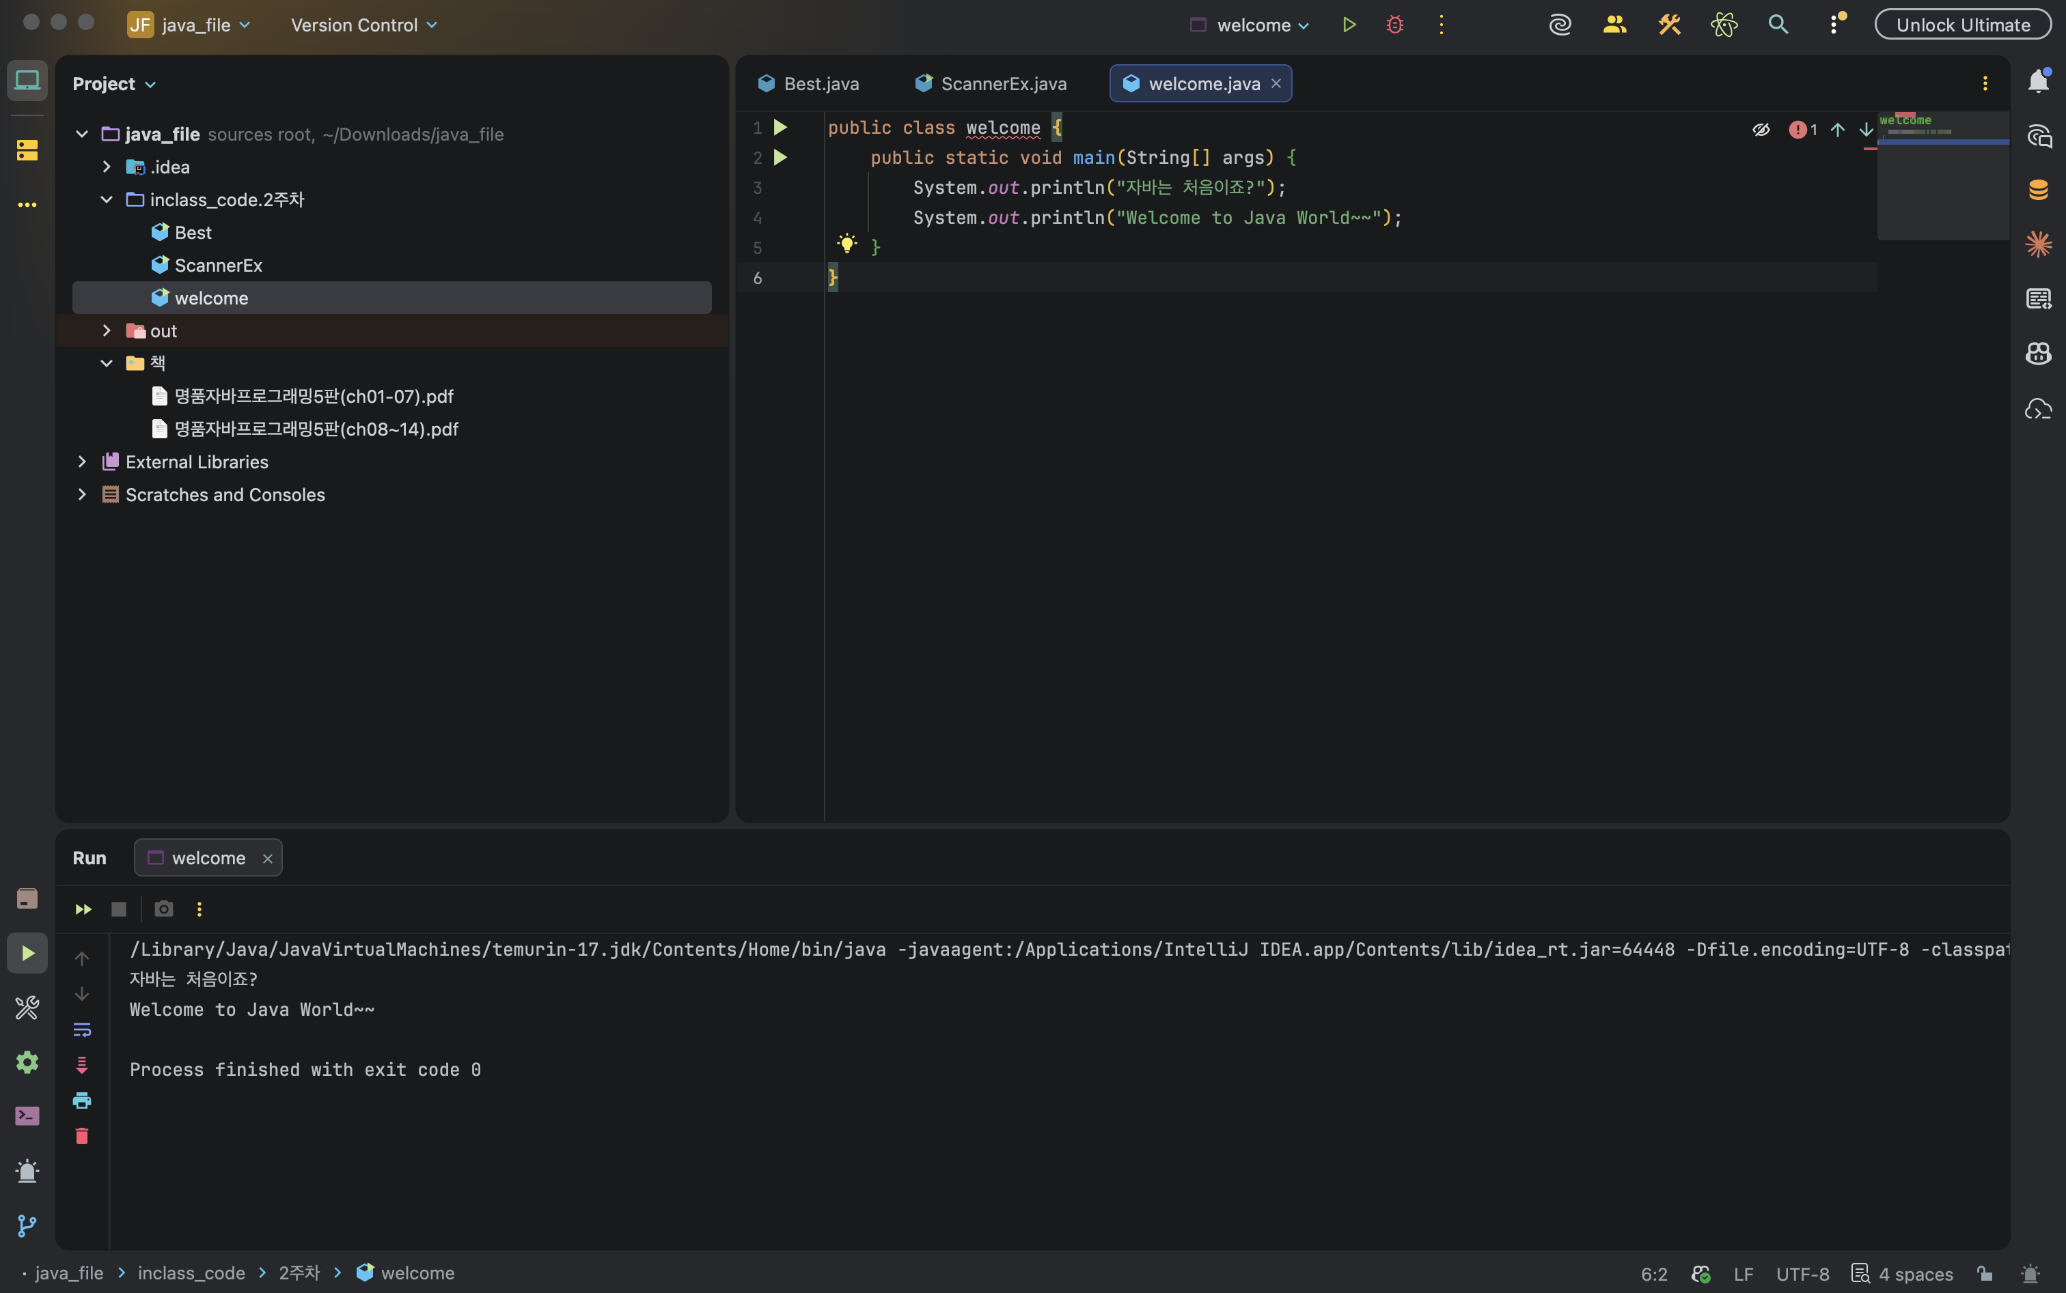
1장의 실습문제 1

Slide 2
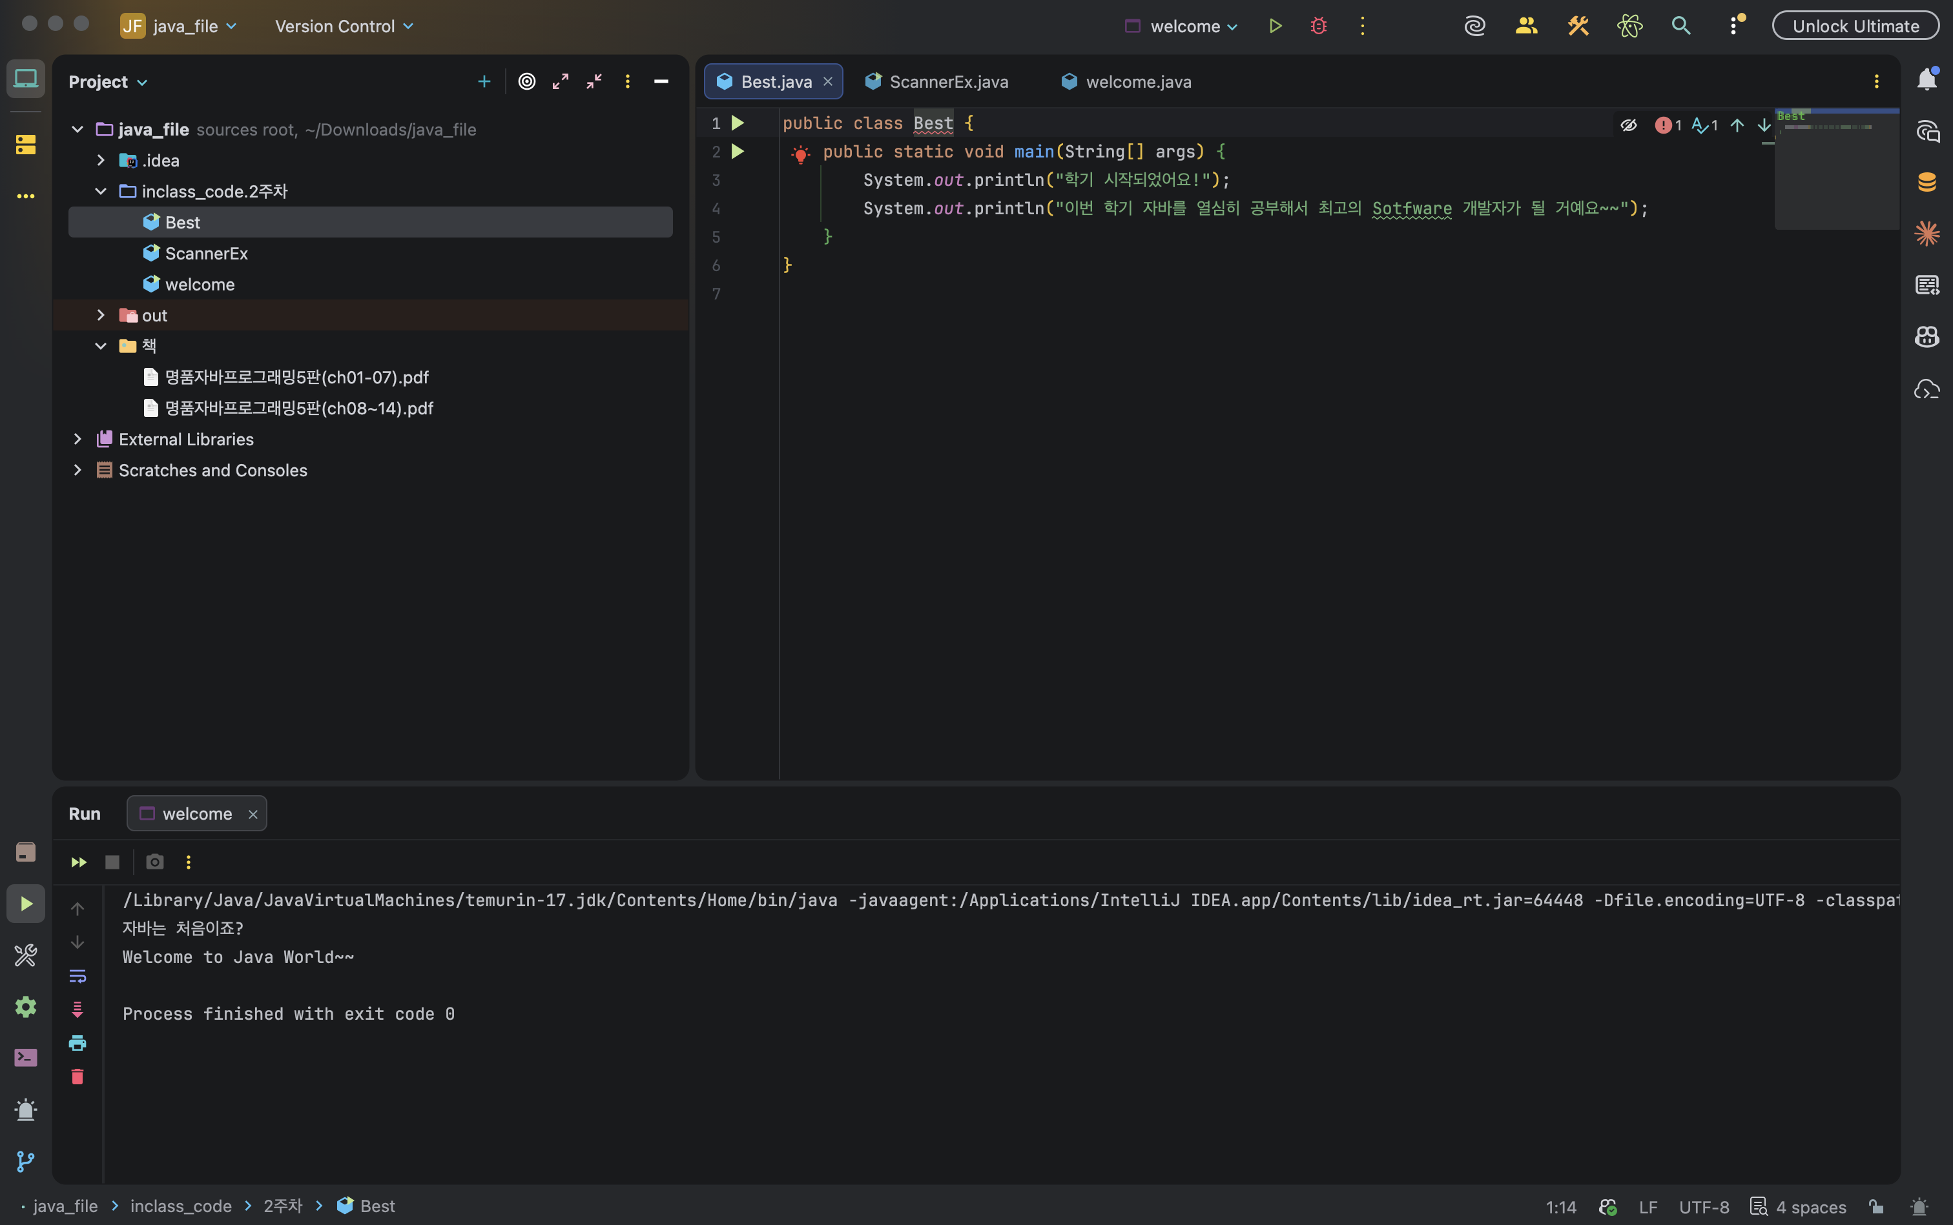
1장의 실습문제 2

Slide 3
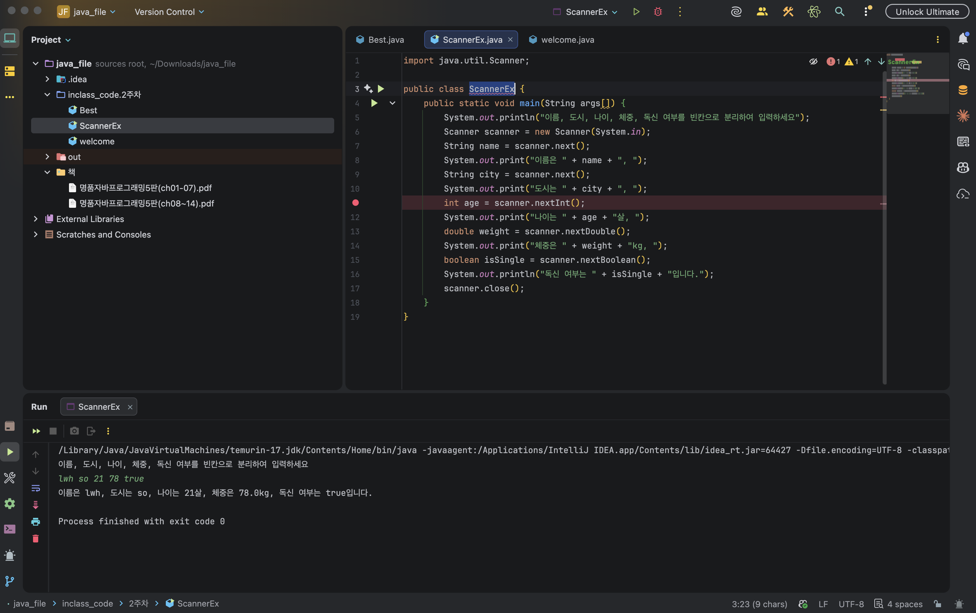
교재 79페이지의 예제2-4

